Slide 1

Produktpräsentation
ERM
Schwerlastdrehmodul

Slide 2
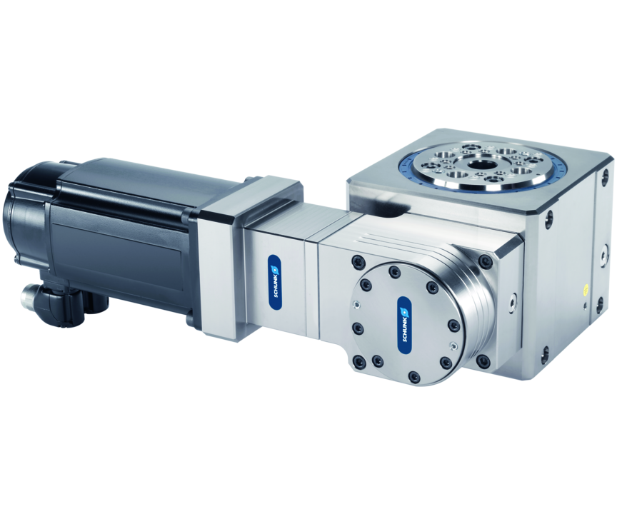
Schwerlastdrehmodul
Elektrisches Drehmodul für hohe Lasten mit adaptierbarem Servomotor, Drehwinkeln > 360°, Mittenbohrung und optionalen Durchführungen
Das leistungsstärkste modulare Drehmodul für den Einsatz in automatisierten Anlagen.
75 Nm Drehmoment für hohe Lasten

Slide 3

Adaptierbar. Stark. Belastbar.

Slide 4
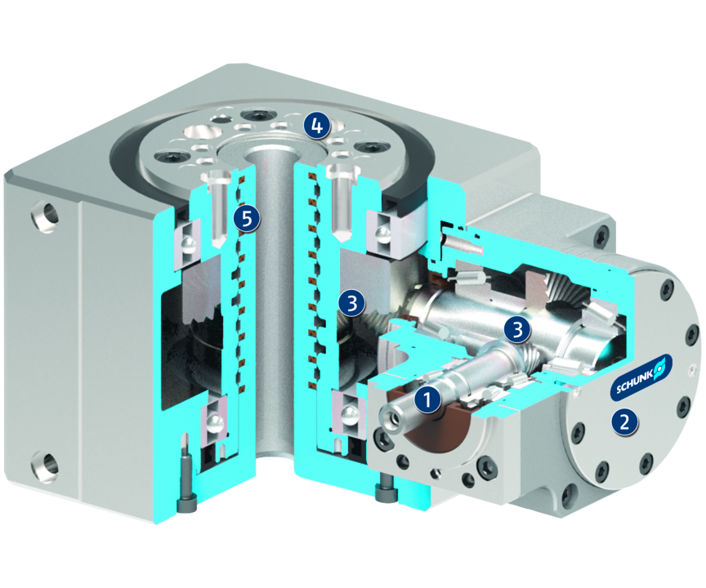
Funktionsprinzip
Funktionsbeschreibung
Das Drehmoment des Motors wird auf die Antriebswelle und von dort über eine zweistufige Hypoidverzahnung auf den Abtriebsflansch übertragen. Über die Drehdurchführung kann Druckluft vom Anschluss am Verteilerflansch zum Anschluss am Abtriebsflansch durchgeleitet werden. Die Ausrichtung des Vorgelegegehäuses ist in 4 x 90°-Stufen (vor Befestigung des Moduls bzw. der Anbauten) einstellbar.
1
Antriebswelle
2
Vorgelegegetriebe
3
2fach-Hypoidgetriebestufe
4
Abtriebsflansch
5
Integrierte Luftdurchführung mit Anschlussbohrungen

Slide 5
Vorteile – Ihr Nutzen
Modulares Antriebskonzept zur Adaption gängiger Servomotoren wie z. B. von Bosch und Siemens
Einfache Anlagenintegration durch Verwendung des Vorzugsmotors und der bereits vorhandenen Feldbus- und Sicherheitstechnik
In 90°-Schritten schwenkbarer Antrieb zur flexiblen Adaption an Portale oder an Roboter
Hohes Drehmoment und Genauigkeit für die Positionierung von großen Lasten mit hoher Präzision
Mittenbohrung und integrierte Drehdurchführung zur Kabel- und Mediendurchführung
Hohe Robustheit und großer Belastungsbereich für den Einsatz auch in anspruchsvollen Anwendungen

Slide 6
Technische Daten
Technische Daten Übersicht
Baugröße | Spitzenantriebsmoment | Spitzenabtriebsmoment | Wiederholgenauigkeit | Eigenmasse
 | [Nm] | [Nm] | [°] | [kg]
160 | 2.3 | 75 | 0.035 | 15.5 .. 21.5

